Slide 1
Oddelenie geografických informačných systémov (GIS)
2. 9. – 4. 9. 2024
Úvodné sústredenie študentov prvého ročníka

Slide 2
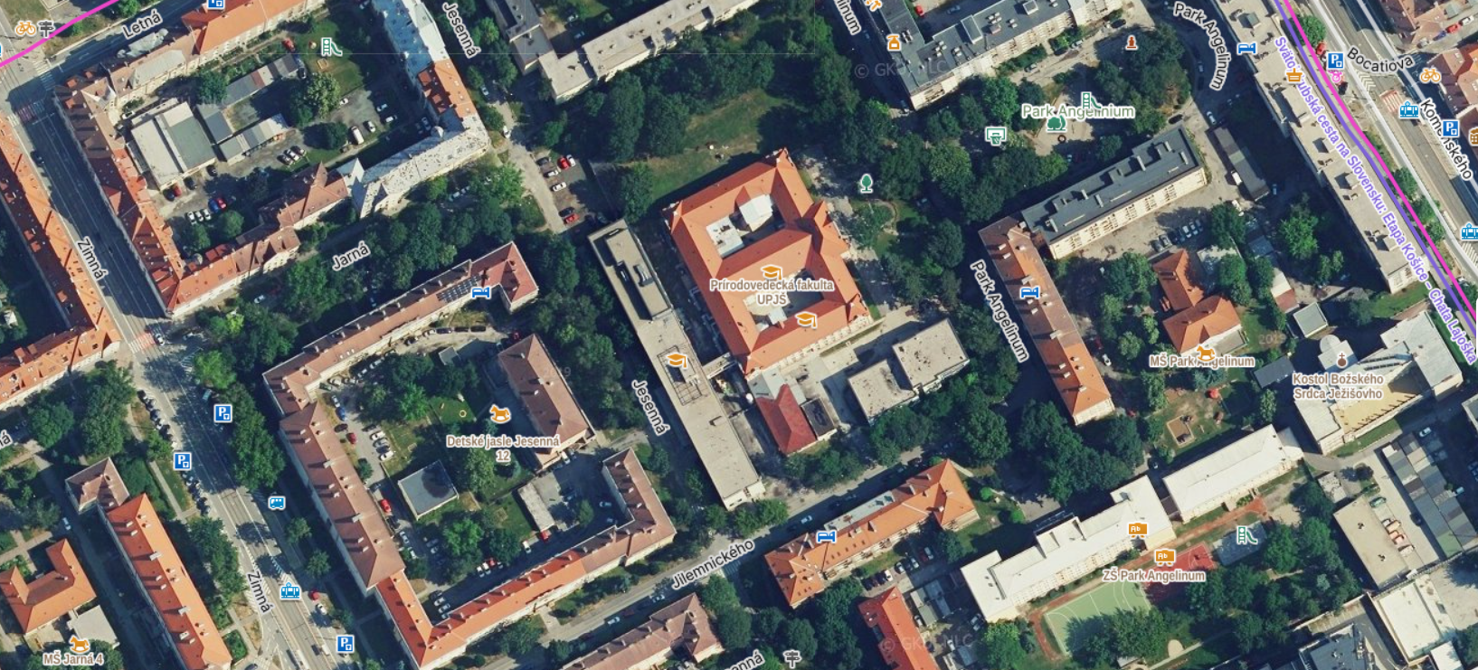
Kde nás nájdete?
Úvodné sústredenie študentov prvého ročníka

Slide 3
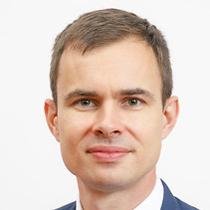
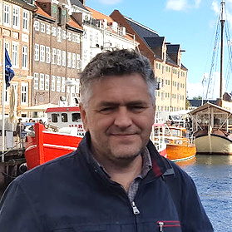
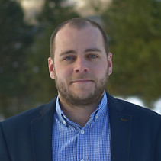
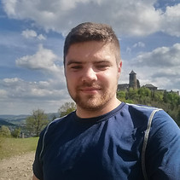
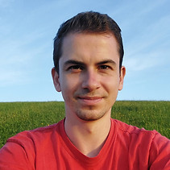
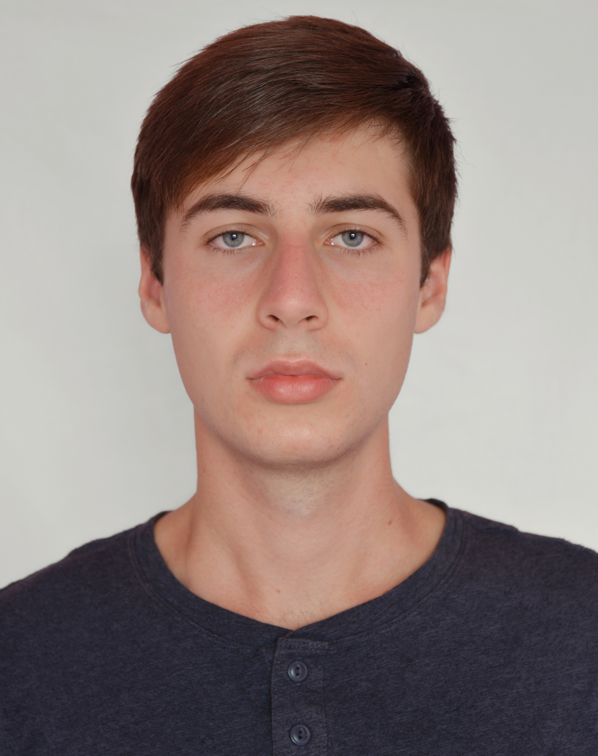
Oddelenie geografických informačných systémov
Vedúci akademického pracoviska ústavu
doc. Mgr. Michal GALLAY, PhD.
Profesori
prof. Mgr. Jaroslav HOFIERKA, PhD.
Docenti
doc. Mgr. Michal GALLAY, PhD.
Odborní asistenti
Mgr. Katarína ONAČILLOVÁ, PhD.
Mgr. Ján ŠAŠAK, PhD.
Vedeckí pracovníci
Mgr. Michaela NOVÁKOVÁ, PhD.
Doktorandi
Mgr. Daniela BUCHALOVÁ
Mgr. Tomáš FEDOR
Mgr. Nikola SVETOZAROV
Úvodné sústredenie študentov prvého ročníka

Slide 4
Výučba
Úvodné sústredenie študentov prvého ročníka

Slide 5
Predmety na oddelení GIS
Jednoodborové štúdium, bakalársky (I.) stupeň
Povinné predmety
Povinne voliteľné predmety
Výberové predmety
Kartografia a geoinformatika 1
Digitálne technológie v geografii
Metódy zberu geopriestorových dát
Kartografia a geoinformatika 2
Geografické informačné systémy
Základy diaľkového prieskumu Zeme
Metódy tematickej kartografie
Základy programovania (Python)
Linux a open source GIS
Seminár z geoinformatiky
Aplikácie diaľkového prieskumu Zeme
Študentská vedecká konferencia
z geografie a geoinformatiky
Medziodborové štúdium, bakalársky (I.) stupeň
Povinné predmety
Povinne voliteľné predmety
Výberové predmety
Kartografia a geoinformatika 1
Digitálne technológie v geografii
Metódy zberu geopriestorových dát
Kartografia a geoinformatika 2
Geografické informačné systémy
Metódy tematickej kartografie
Linux a open source GIS
Aplikácie diaľkového prieskumu Zeme
Seminár z geoinformatiky
Študentská vedecká konferencia
z geografie a geoinformatiky
Úvodné sústredenie študentov prvého ročníka

Slide 6
Predmety na oddelení GIS
Jednoodborové štúdium, magisterský (II.) stupeň
Povinné predmety
Povinne voliteľné predmety
Výberové predmety
Priestorové analýzy a modelovanie
Letecké laserové a hyperspektrálne skenovanie
Informačné systémy o území
Bezpilotné letecké systémy
Globálne navigačné satelitné systémy
Pozemné laserové skenovanie
Pokročilé štatistické metódy v geografii
Priestorové databázové systémy
Špeciálny seminár z geoinformatiky
Aplikovaná geoinformatika
Tvorba 3D modelov krajiny
Radarový diaľkový prieskum Zeme
s aplikáciami
Študentská vedecká konferencia
z geografie a geoinformatiky
Medziodborové štúdium, magisterský (II.) stupeň
Povinné predmety
Povinne voliteľné predmety
Výberové predmety
Špeciálny seminár z geoinformatiky
Aplikácie diaľkového prieskumu Zeme
Úvodné sústredenie študentov prvého ročníka

Slide 7
Veda a výskum
Úvodné sústredenie študentov prvého ročníka

Slide 8
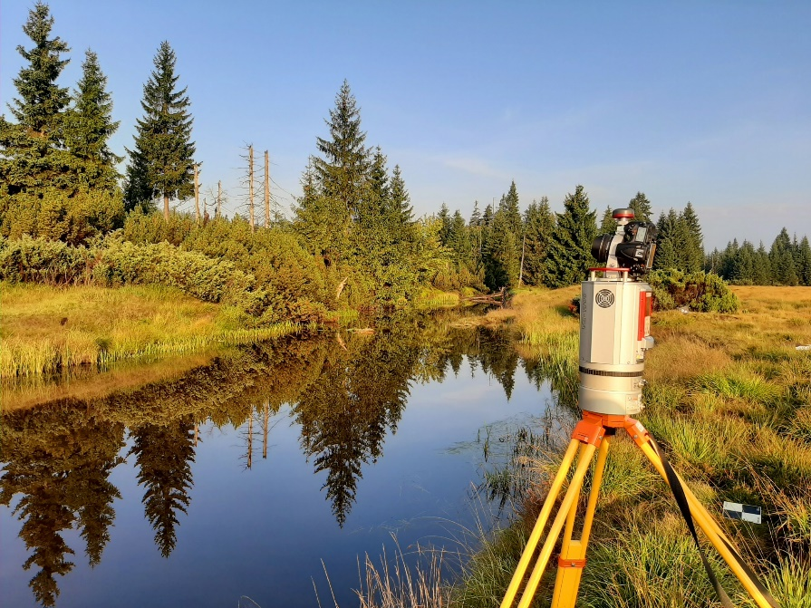
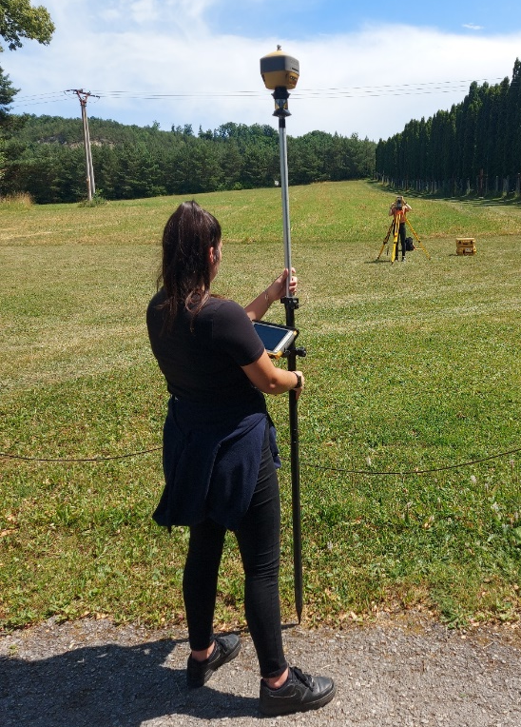
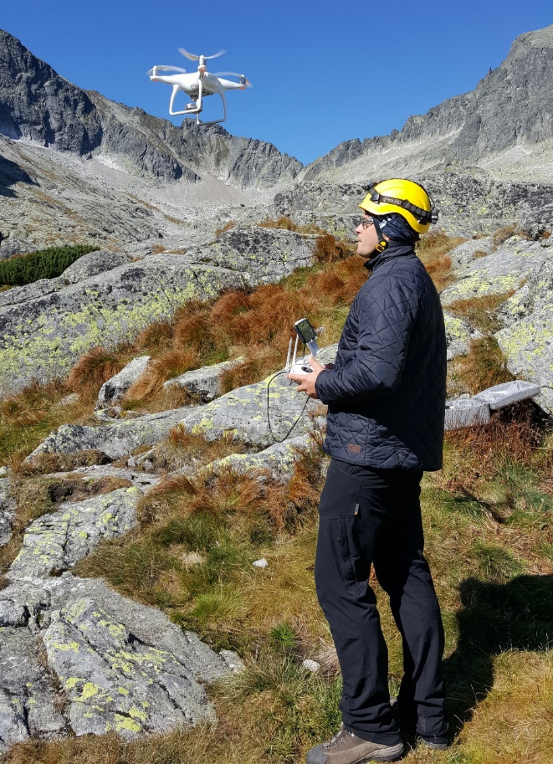
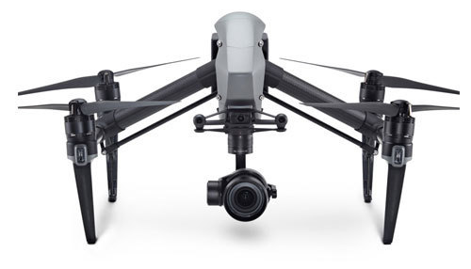
Veda a výskum
Zber geopriestorových údajov s vysokou presnosťou a vo vysokom rozlíšení​
Úvodné sústredenie študentov prvého ročníka

Slide 9
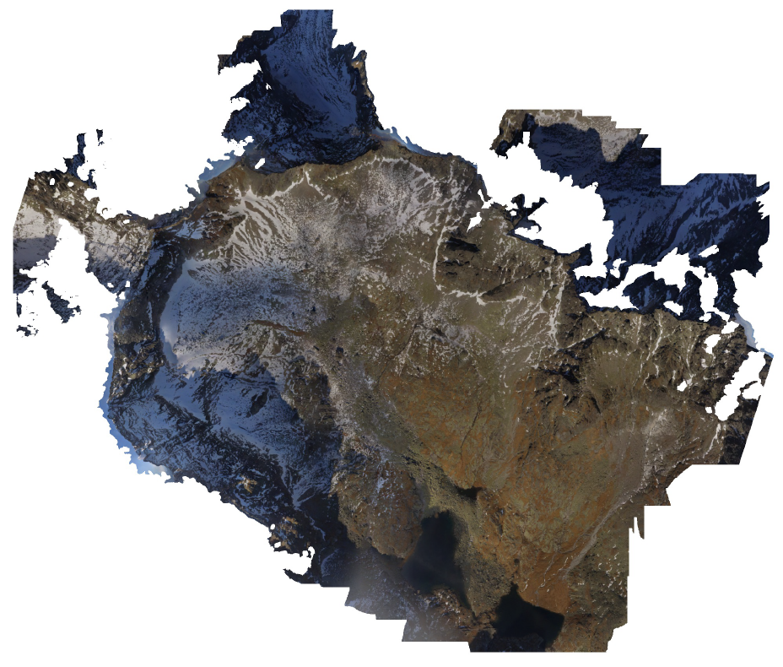
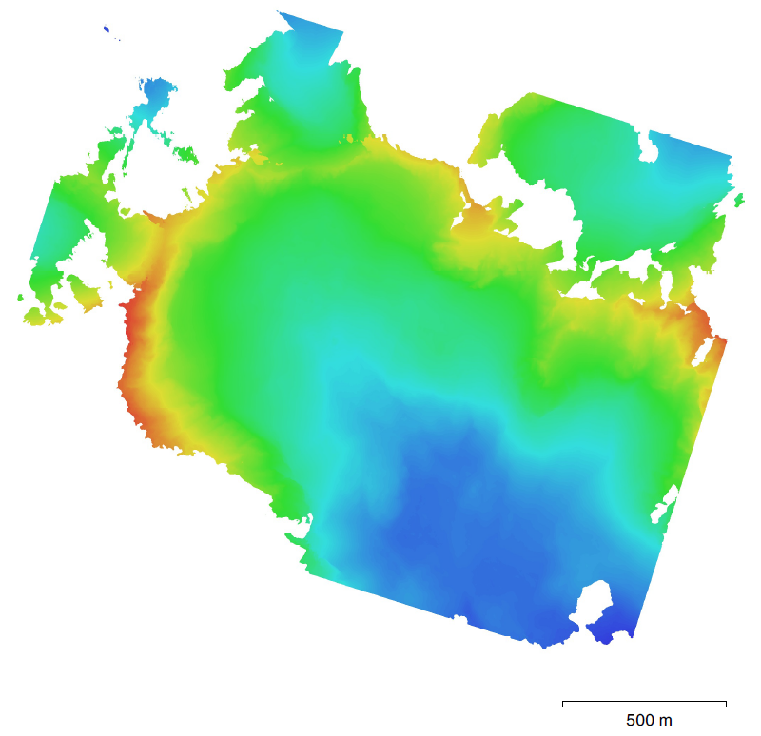
Veda a výskum
Modelovanie krajinných povrchov​
Úvodné sústredenie študentov prvého ročníka

Slide 10
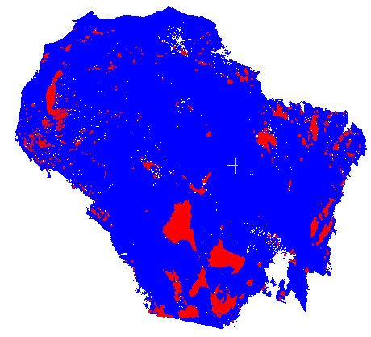
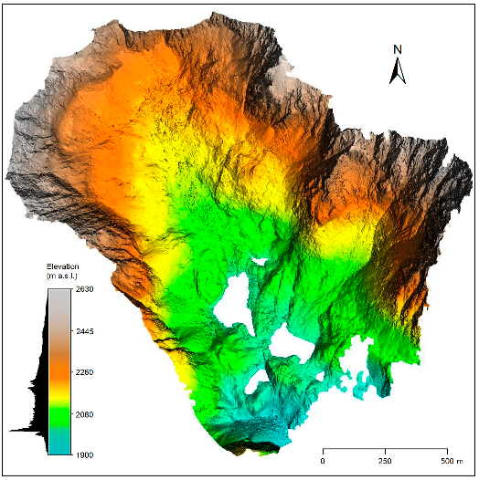
Veda a výskum
Modelovanie krajinných povrchov​
Úvodné sústredenie študentov prvého ročníka

Slide 11
Veda a výskum
Priestorové analýzy​
Úvodné sústredenie študentov prvého ročníka

Slide 12
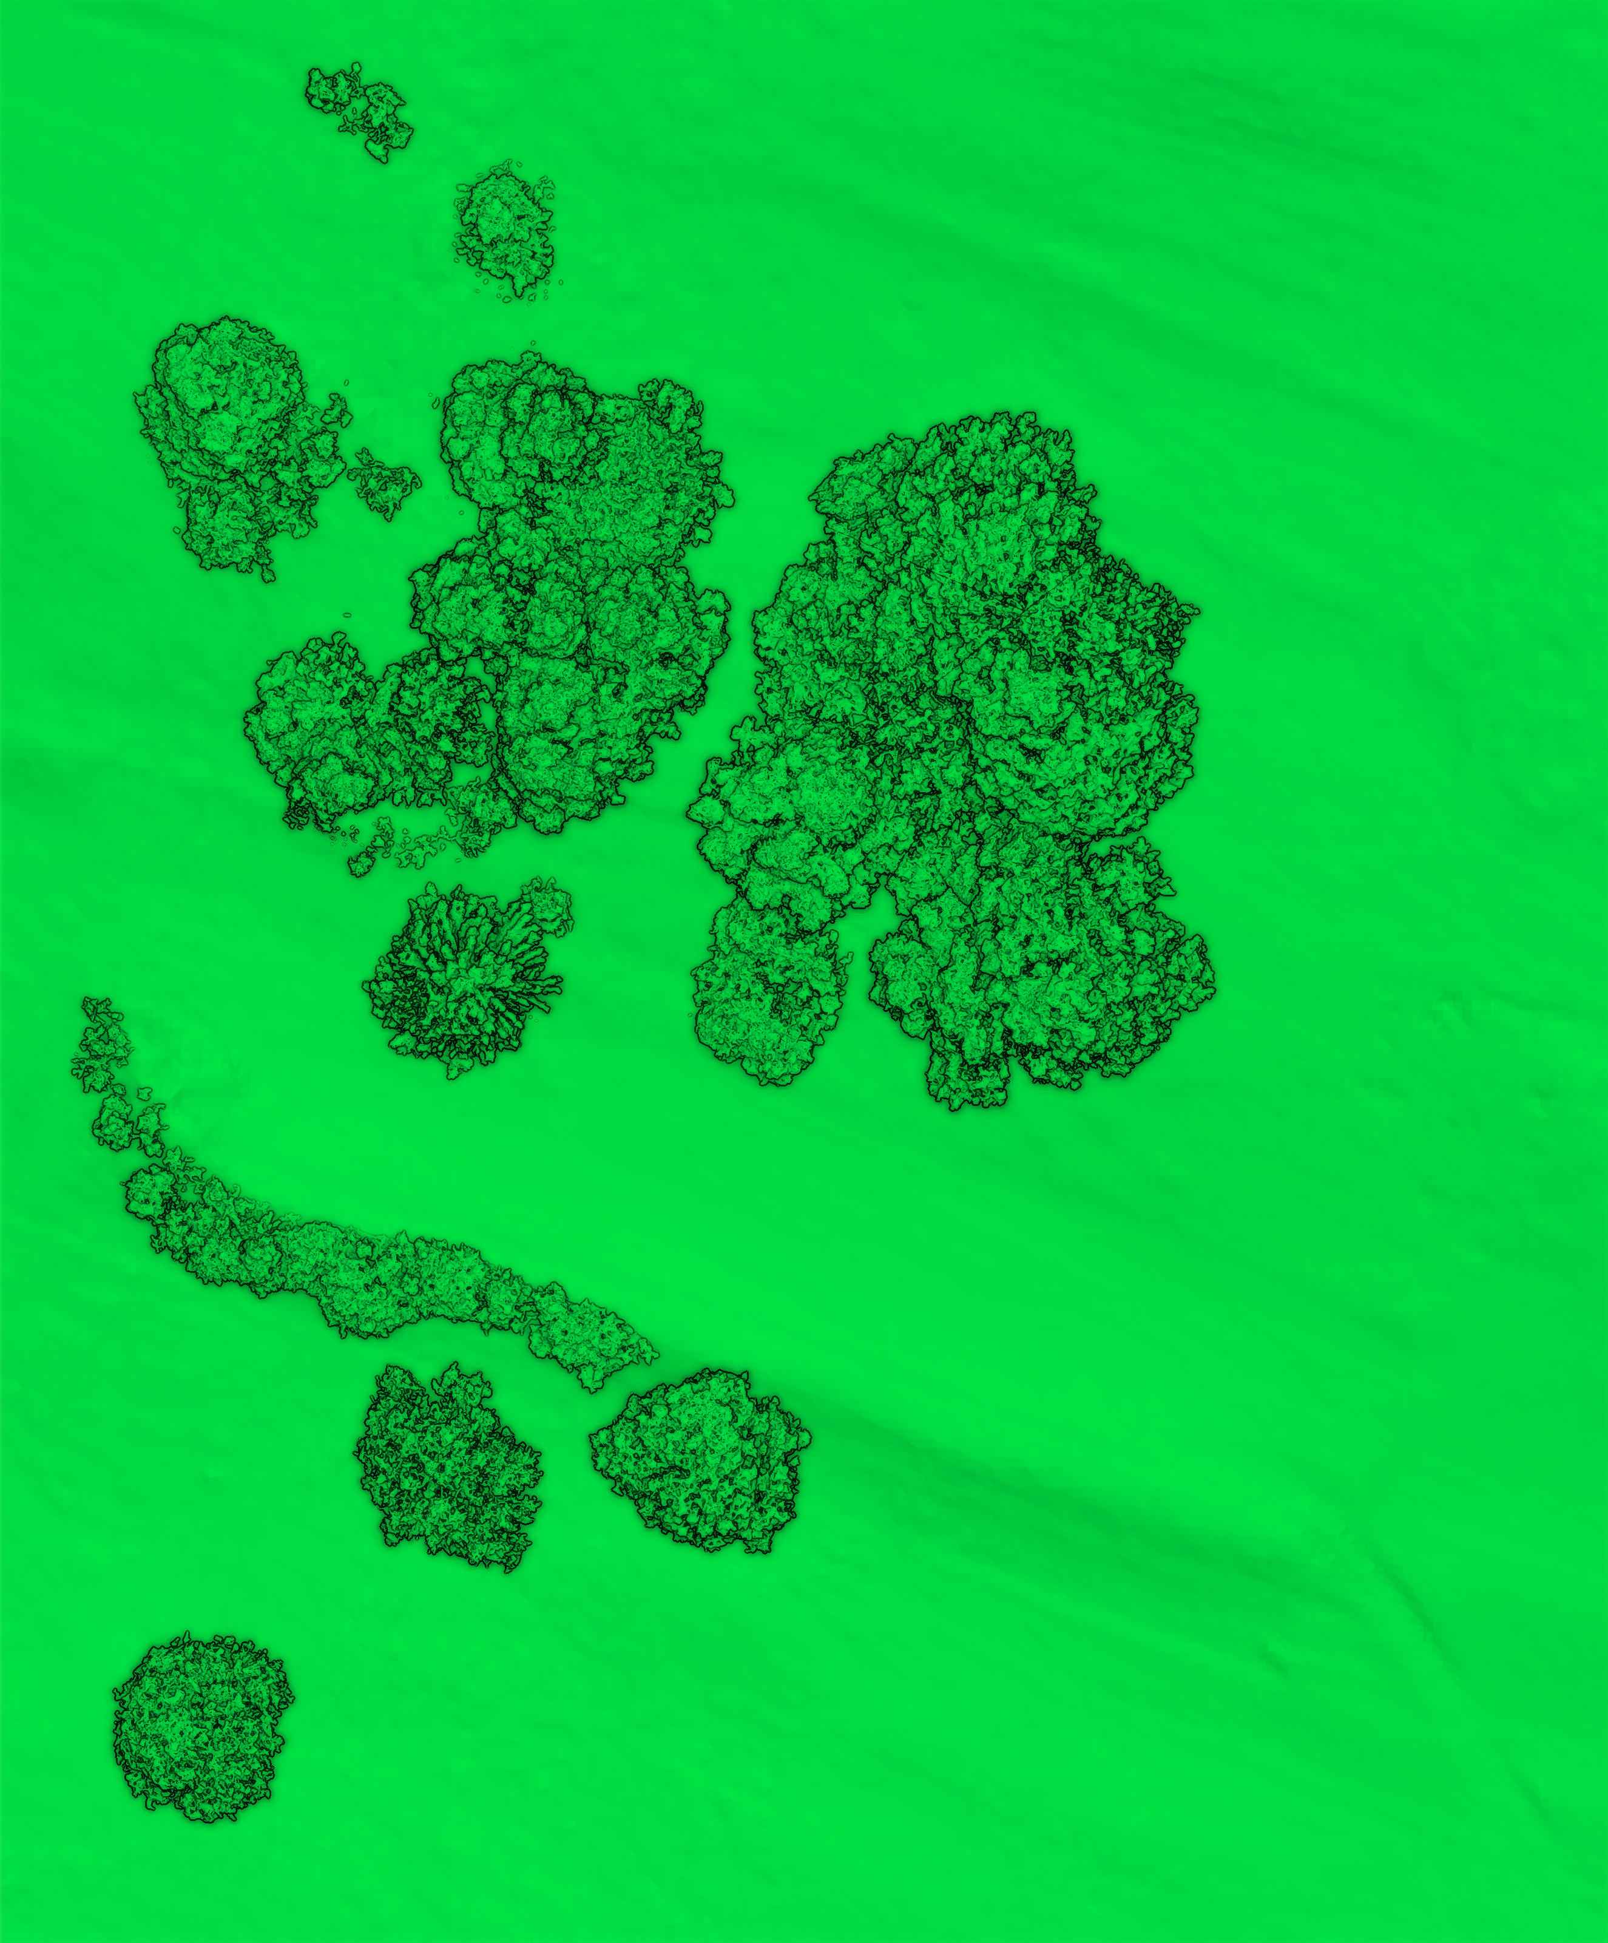
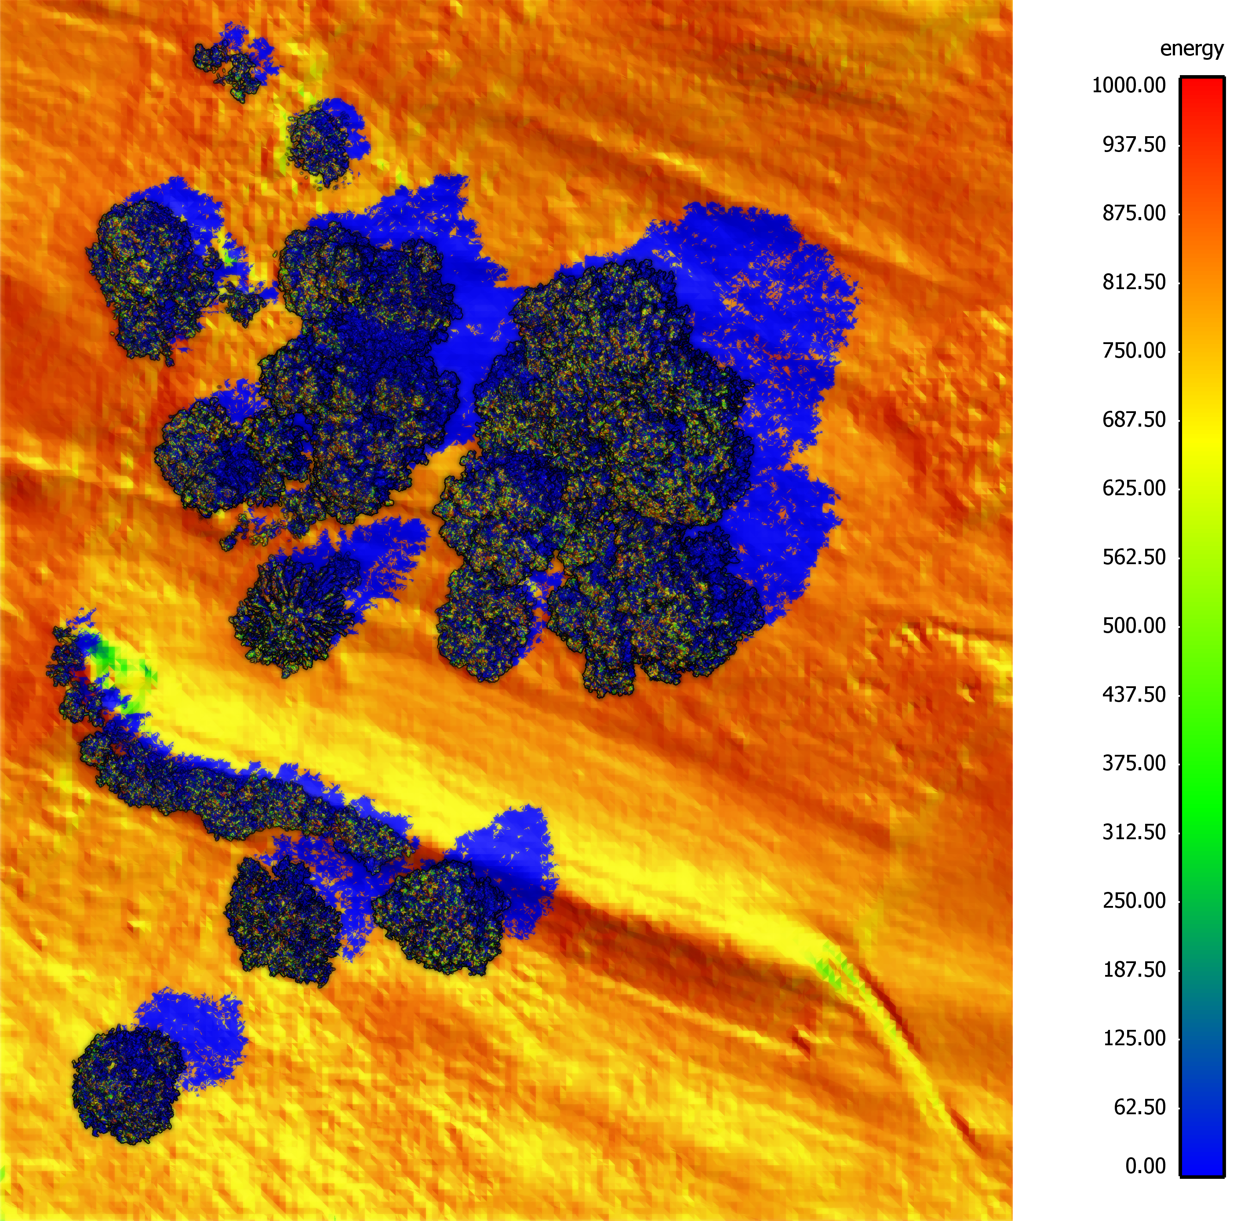
Veda a výskum
Priestorové analýzy​
Úvodné sústredenie študentov prvého ročníka

Slide 13
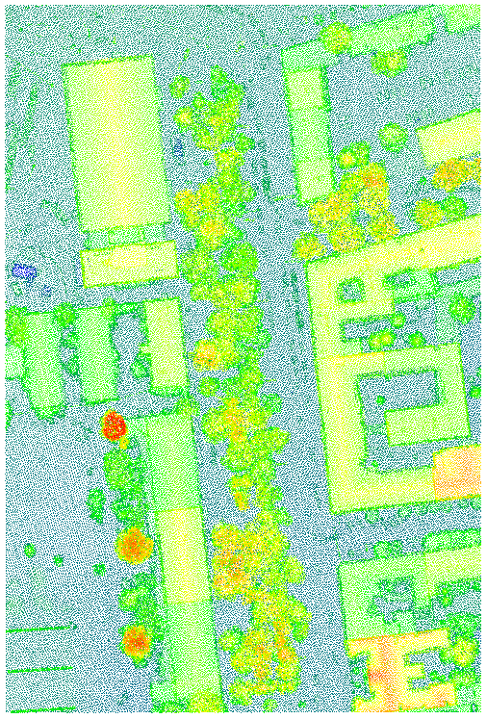
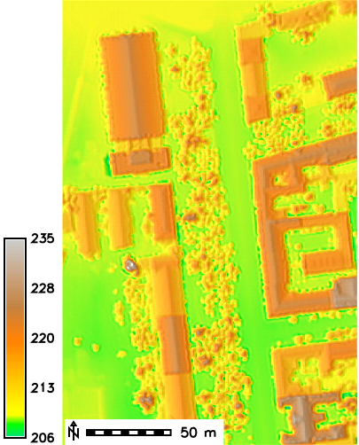
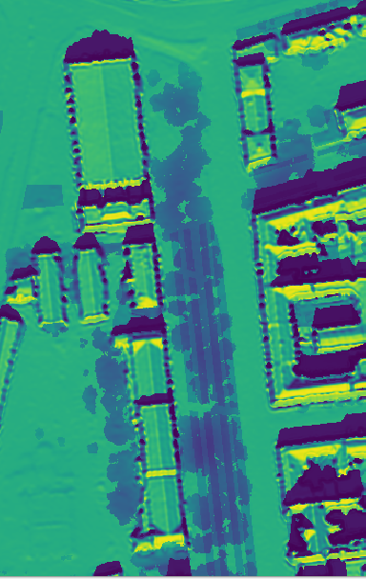
Veda a výskum
Priestorové analýzy​
Úvodné sústredenie študentov prvého ročníka

Slide 14
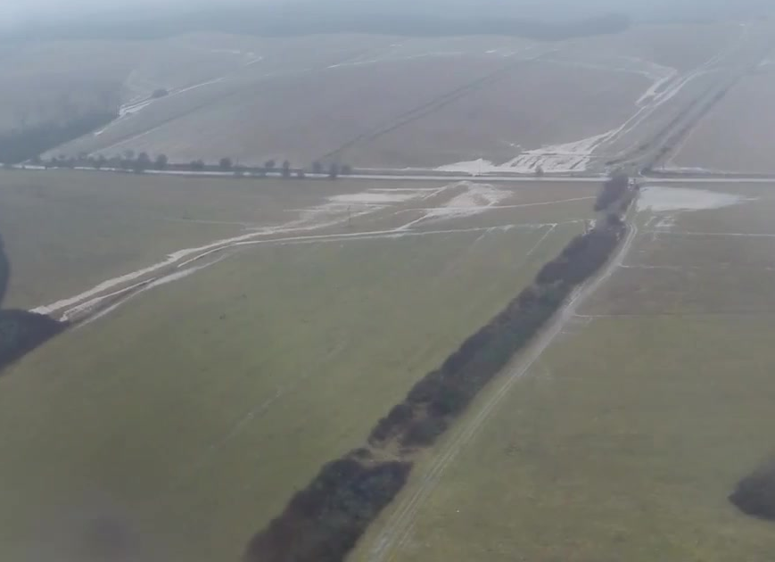
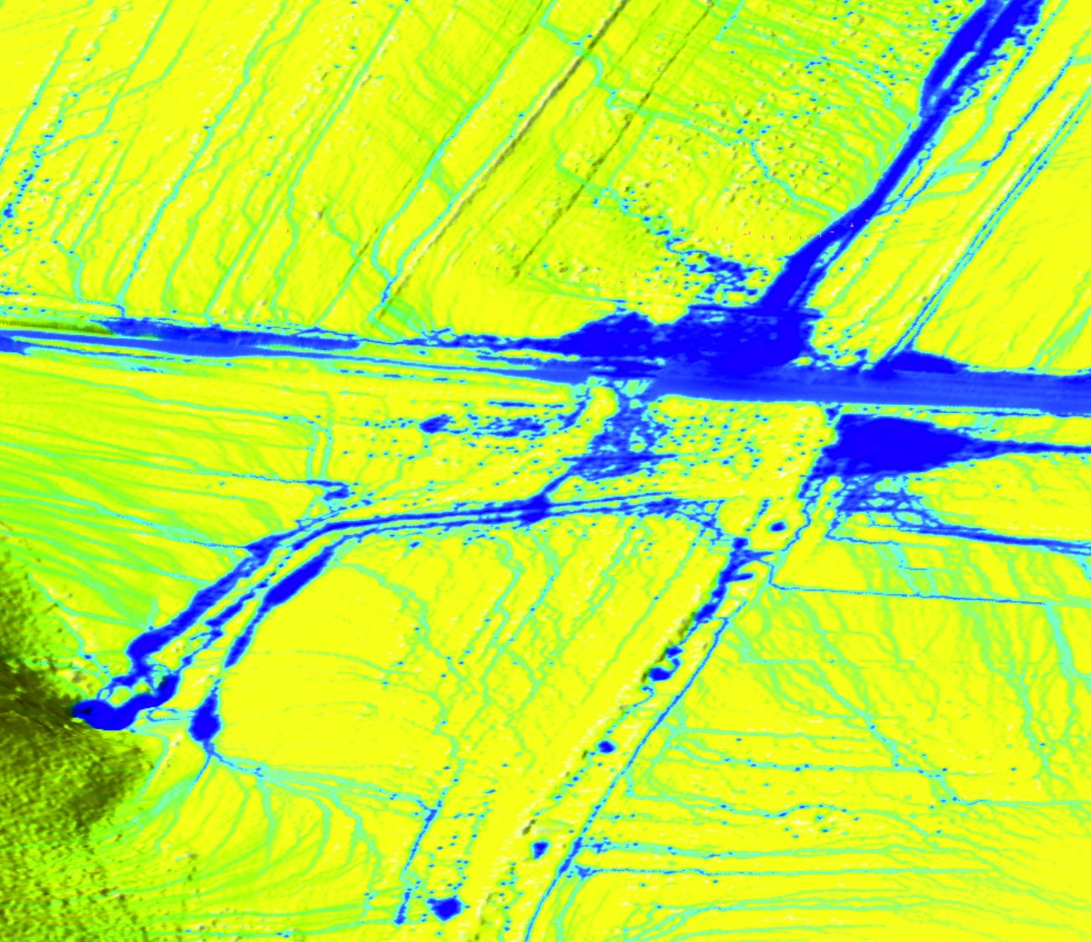
Veda a výskum
Priestorové analýzy​
Úvodné sústredenie študentov prvého ročníka

Slide 15
Veda a výskum
Vizualizácia geopriestorových údajov​
Úvodné sústredenie študentov prvého ročníka

Slide 16
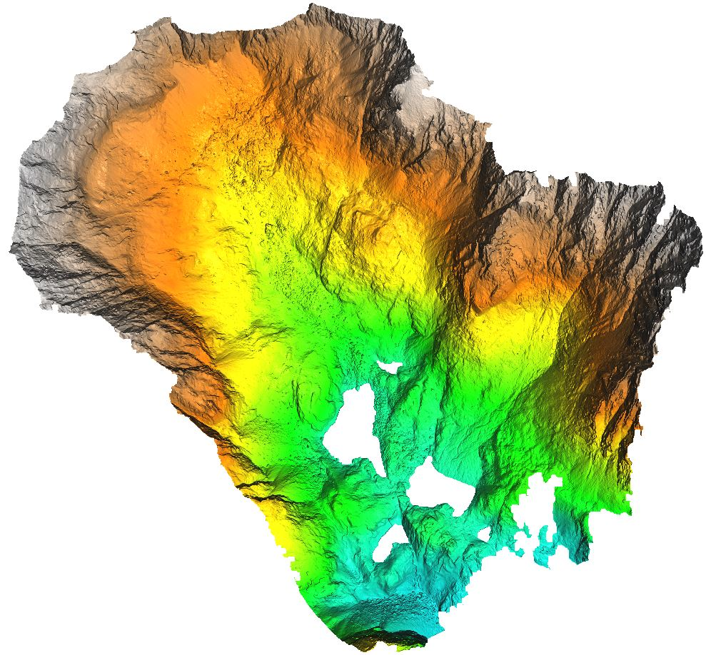
Veda a výskum
Vizualizácia geopriestorových údajov​
2D
3D
Úvodné sústredenie študentov prvého ročníka

Slide 17
Veda a výskum
Vizualizácia geopriestorových údajov​
3D
2D
Úvodné sústredenie študentov prvého ročníka

Slide 18
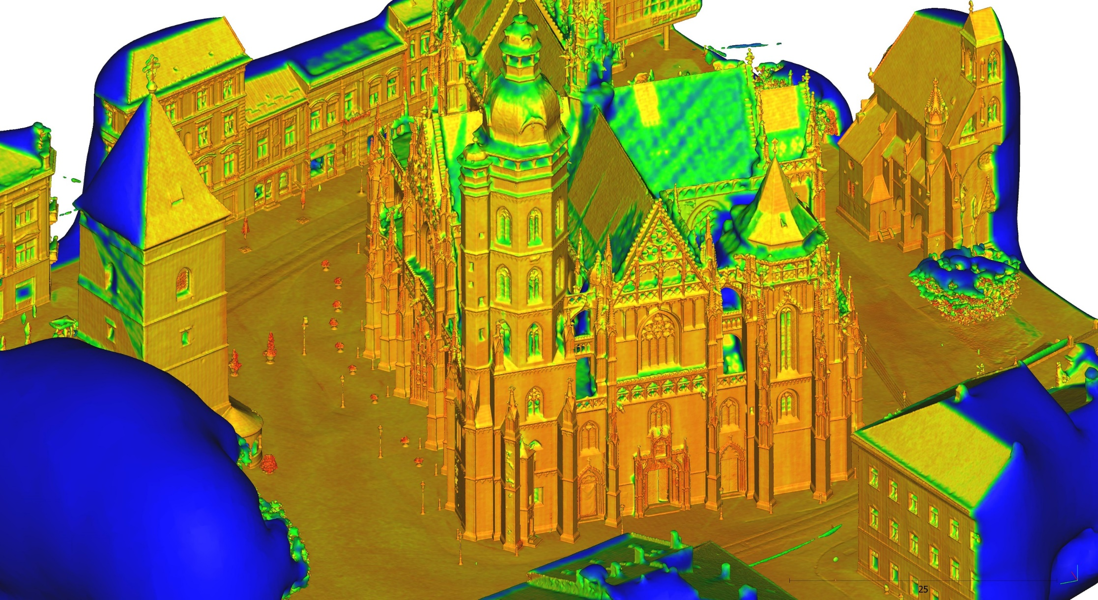
Veda a výskum
Vizualizácia geopriestorových údajov​
Úvodné sústredenie študentov prvého ročníka

Slide 19
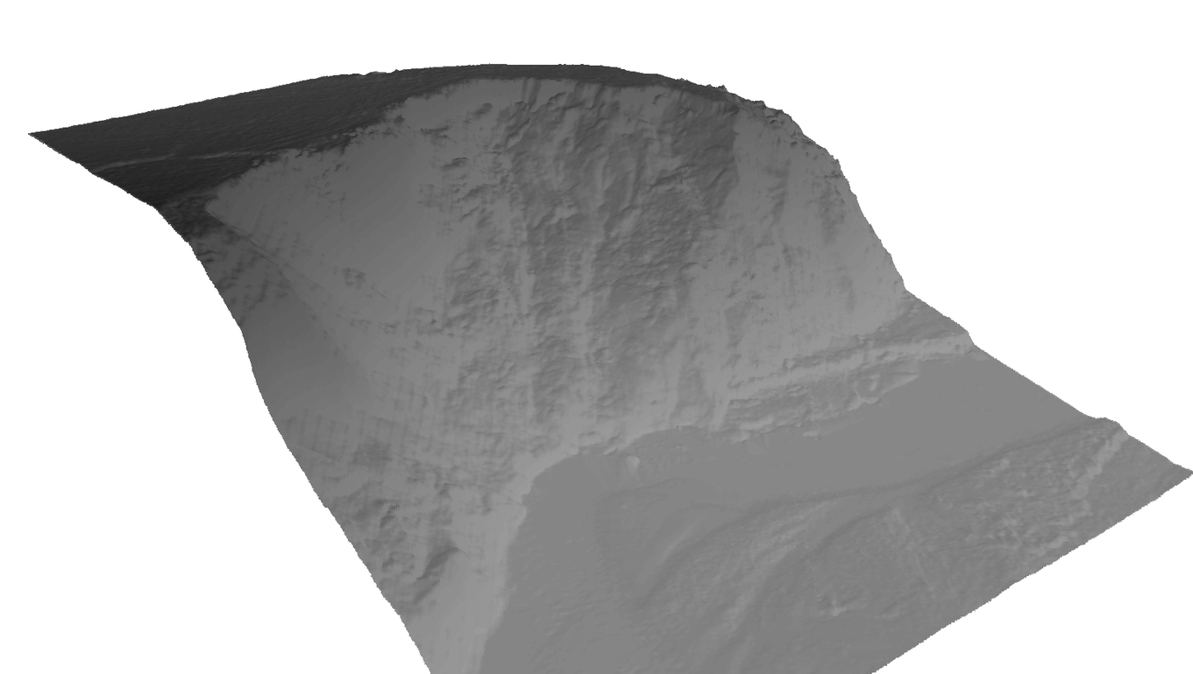
Veda a výskum
Vizualizácia geopriestorových údajov​
4D
Úvodné sústredenie študentov prvého ročníka

Slide 20
Ďakujem za pozornosť!
Úvodné sústredenie študentov prvého ročníka

